Slide 1
Applicazioni su Google play store
Visualizzazione scientifica
EnFan Liu

Slide 2
Contenuti
Introduzione
Analisi dei dati
Rating
Conclusione

Slide 3
Introduzione
01
Introduzione all’argomento

Slide 4
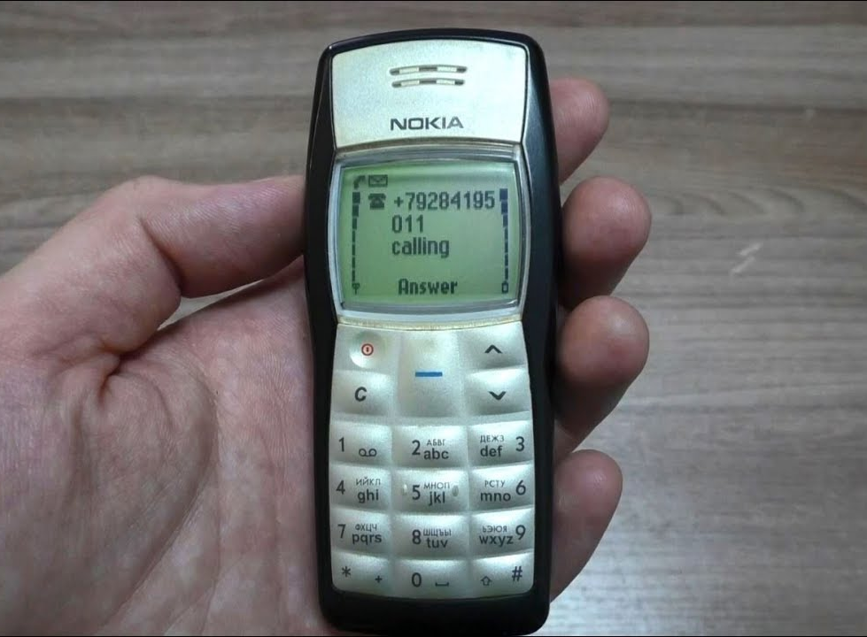
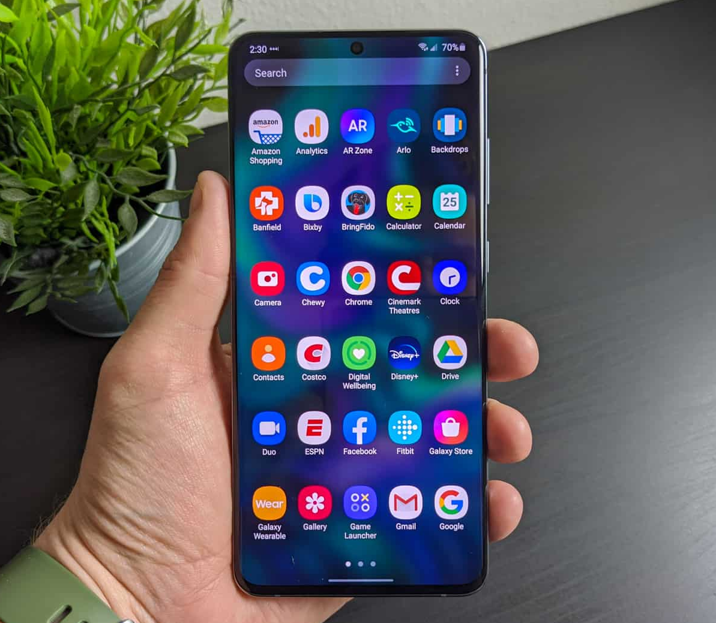
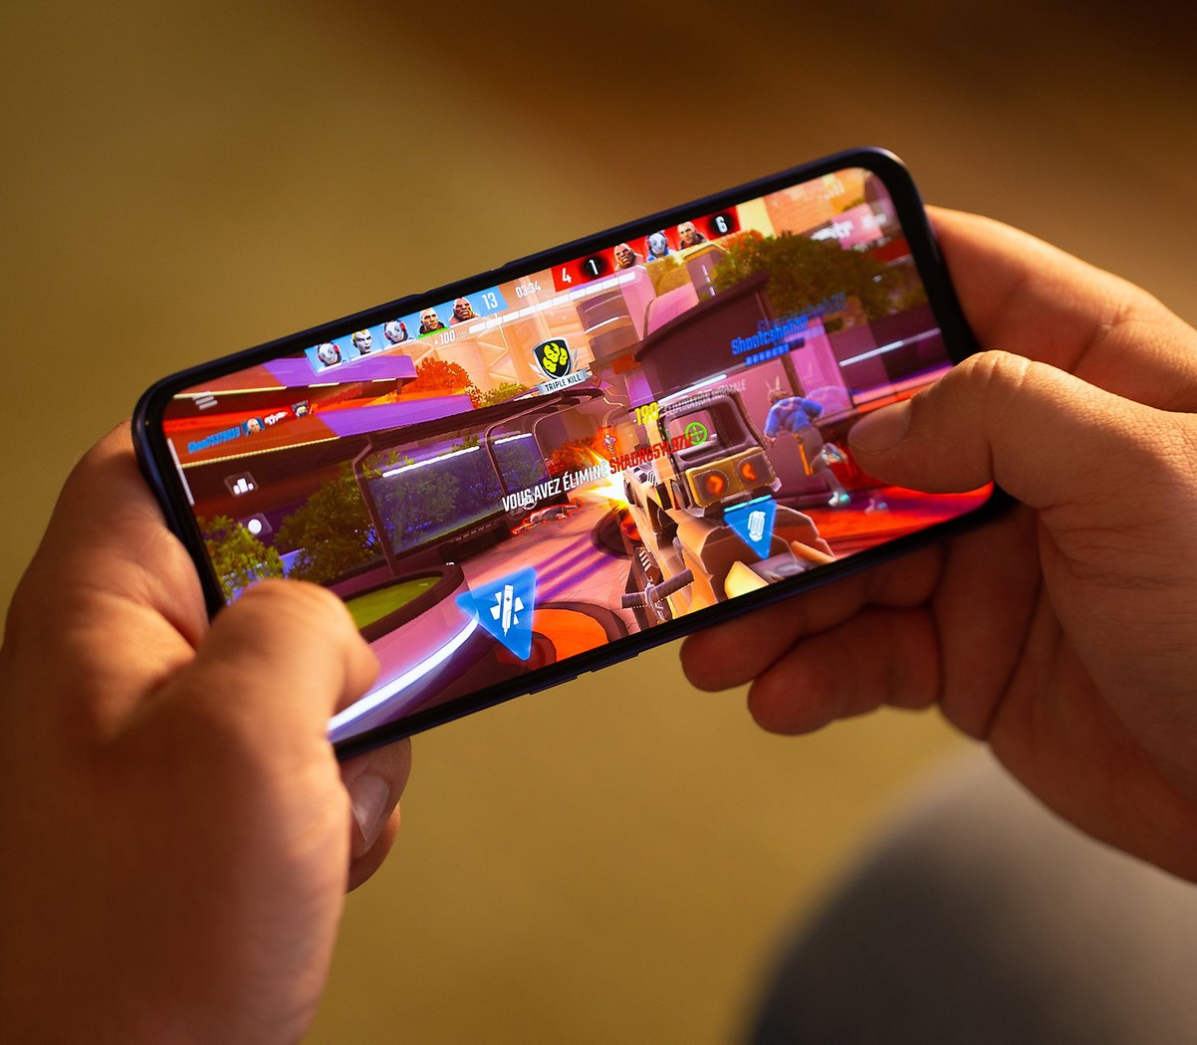
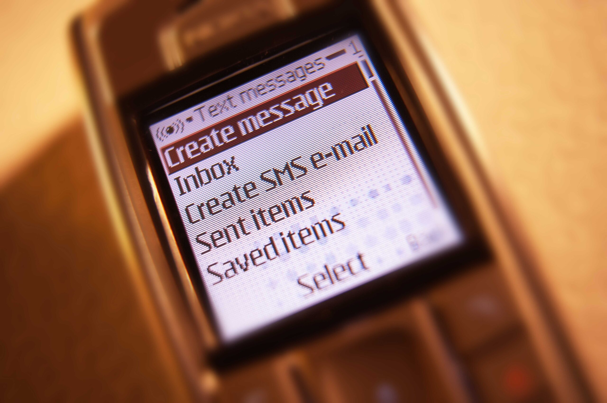
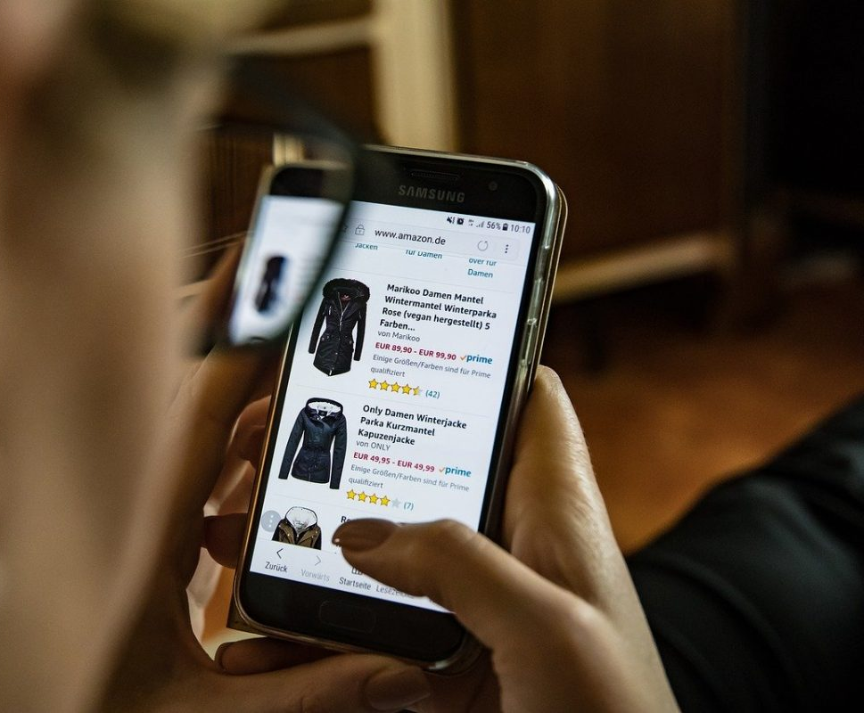
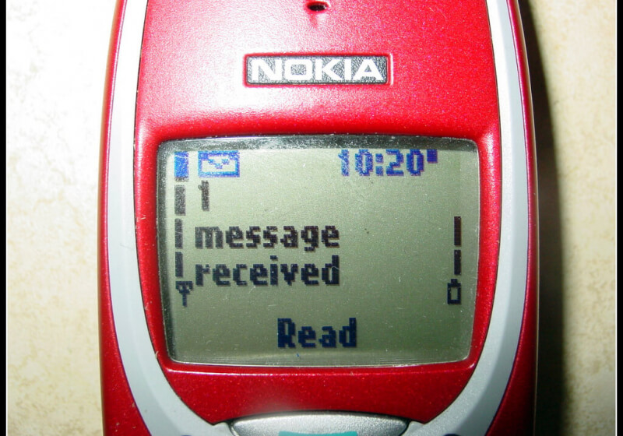
L’utilizzo del telefono

Slide 5
Numeri
2,3 milioni
applicazioni che andremo ad analizzare
Fonte: https://github.com/gauthamp10/Google-Playstore-Dataset

Slide 6
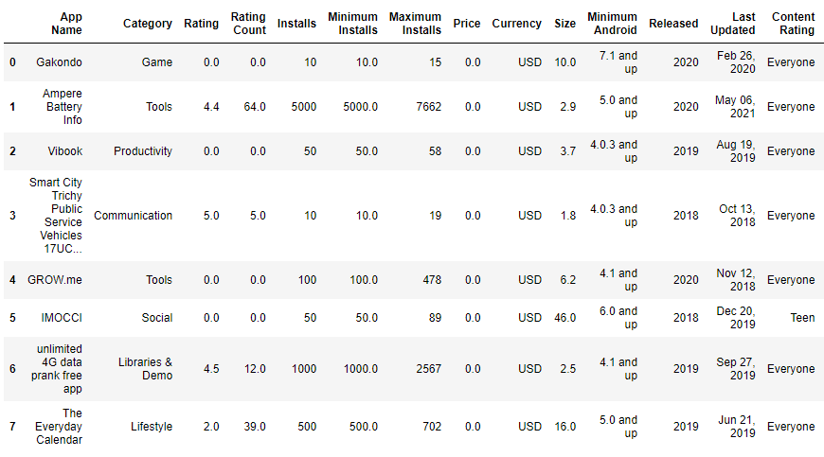
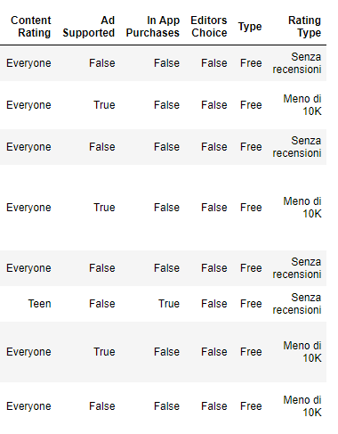
Il dataset

Slide 7
Analisi dei dati
02
analisi delle app nel dataset, grafi e proporzioni

Slide 8
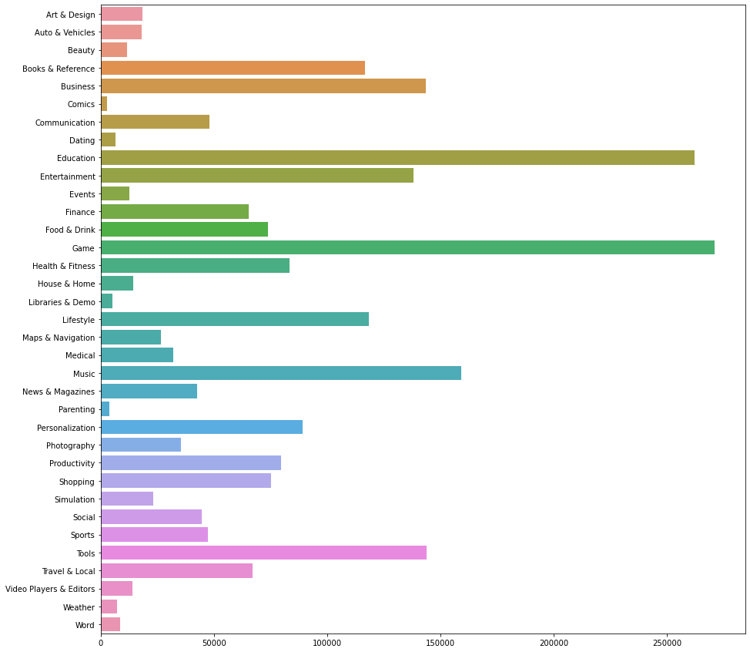
Categorie

Slide 9
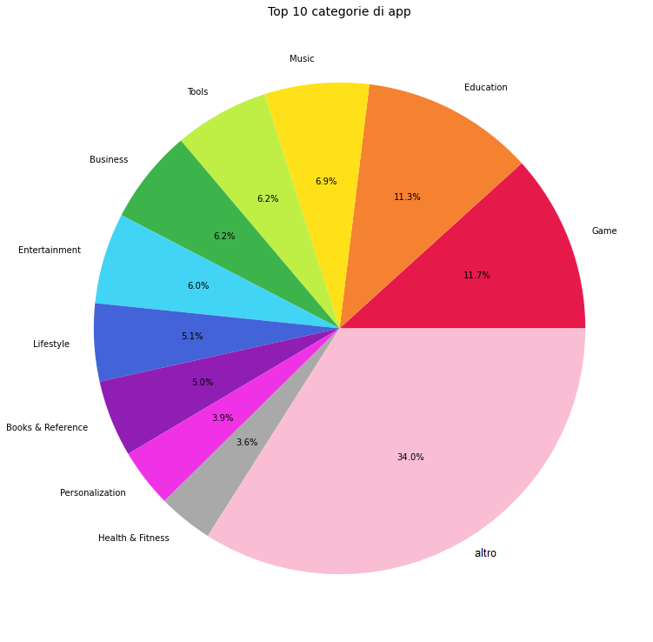
Top 10 categorie

Slide 10
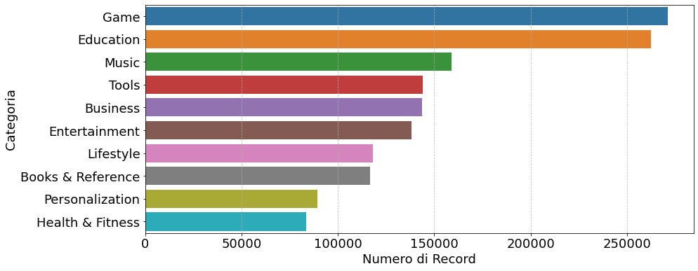
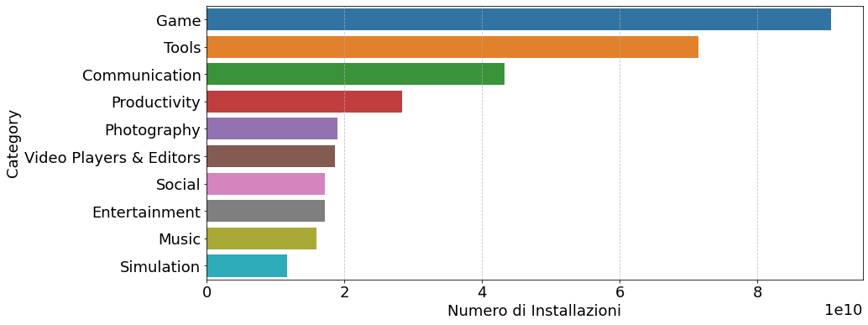
Record vs Installazioni
Notes:
I giochi sono la categoria più installata, ma le app di social, per non essere nella top10 hanno un numero di installazioni molto elevato
La categoria social e tools hanno applicazioni pre installate nei dispositivi mobile

Slide 11
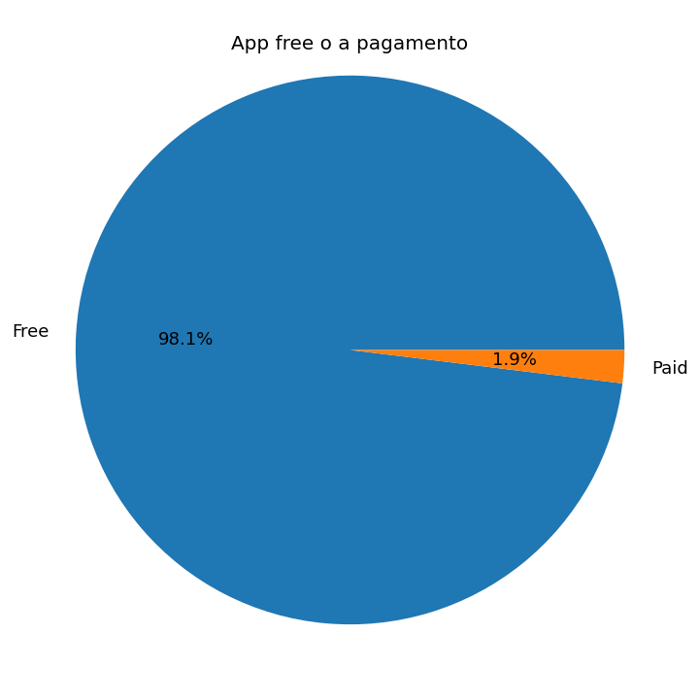
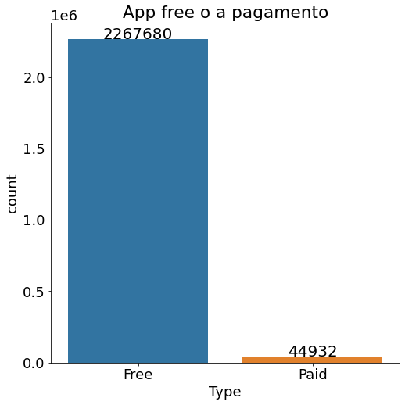
App a pagamento
Le app a pagamento non sono poche: quasi 45k
Però sono poche rispetto a tutte le app che ci sono nello store

Slide 12
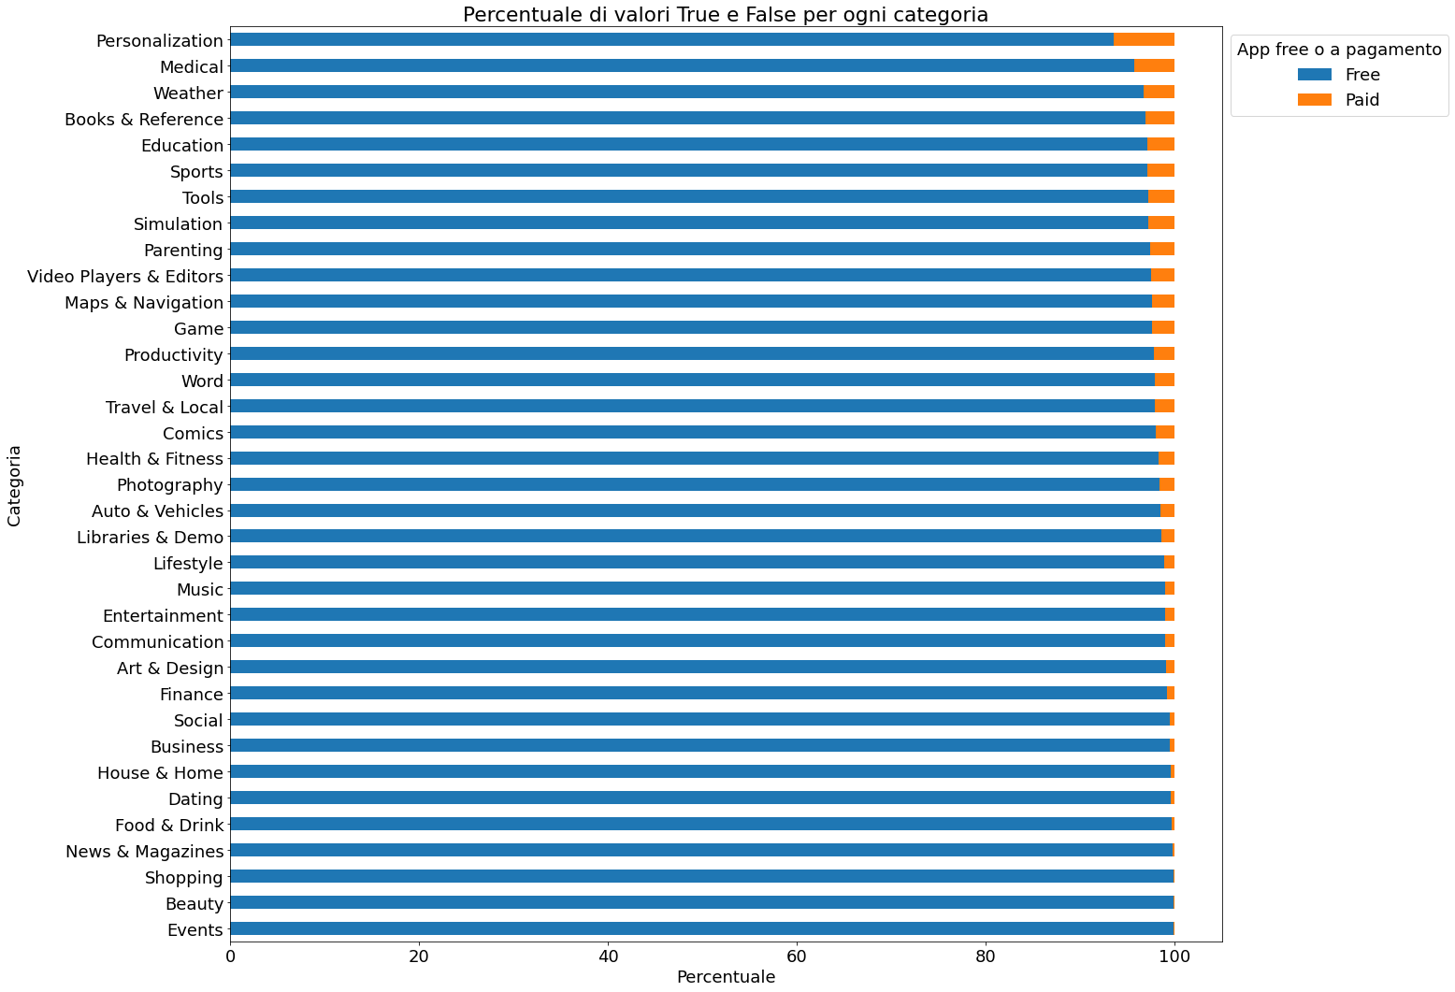
Percentuale per categorie
Le categorie che hanno più app a pagamento sono:
Personalization, Medical, Weather

Slide 13
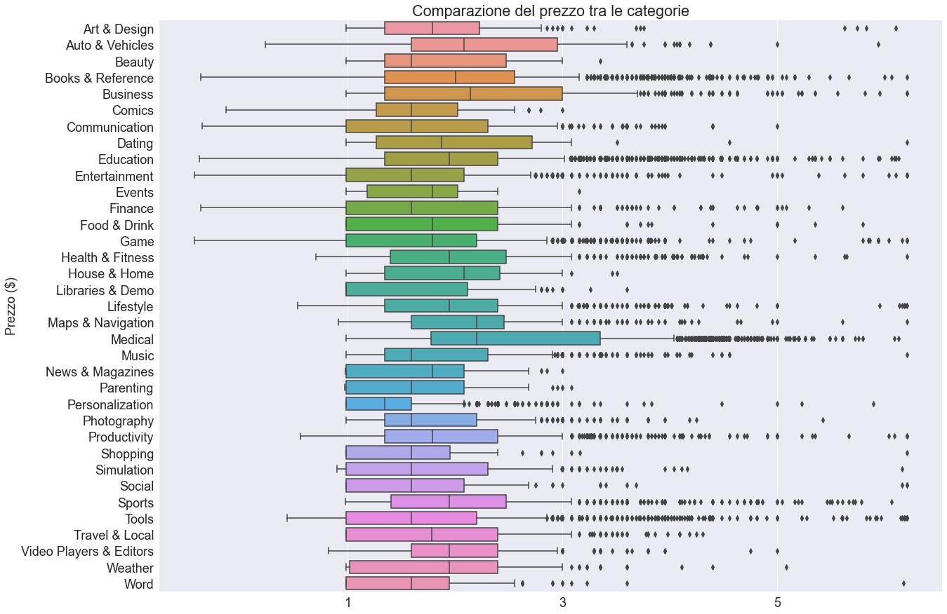
Confronto prezzi per categoria
Le applicazioni se sono a pagamento, costano gran parte mediamente meno di 3 dollari

Slide 14
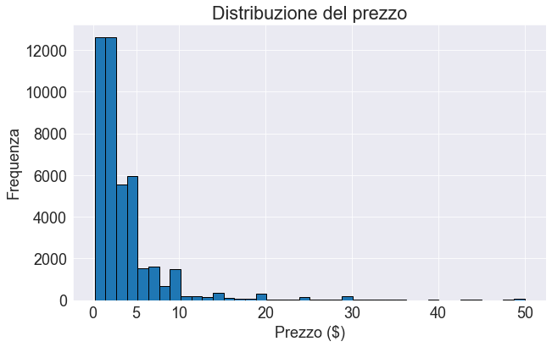
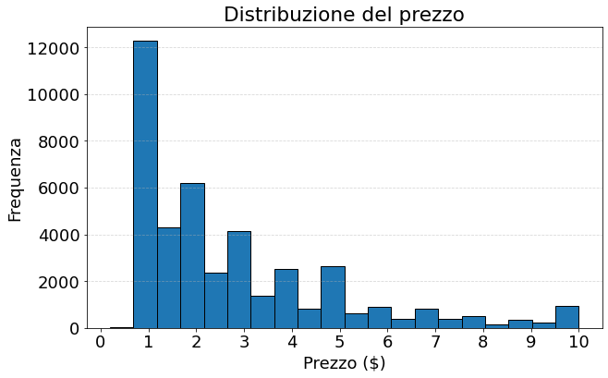
Costo medio
Ci sono tante app che costano 1 dollaro

Slide 15
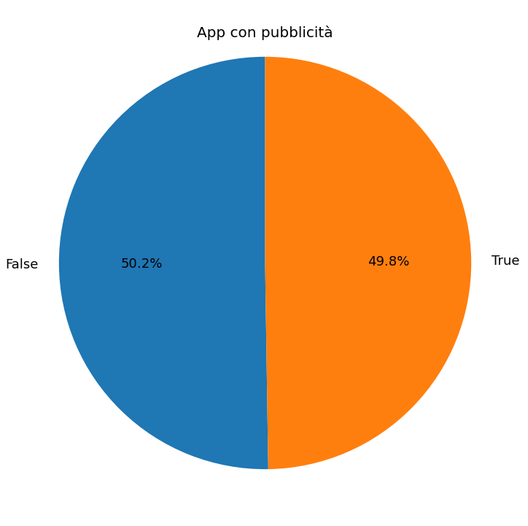
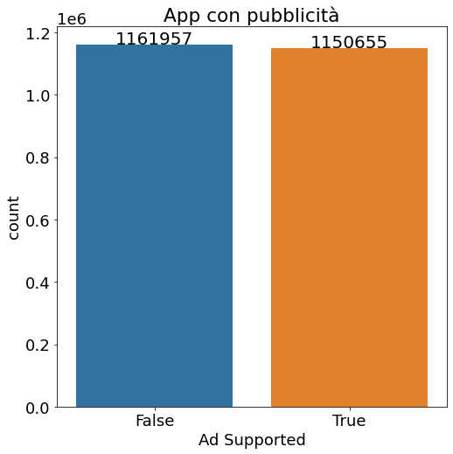
App con pubblicità
Quasi metà delle app sono dotati di pubblicità!
Il guadagno dalle app è più attraverso le pubblicità che la vendita della app stessa

Slide 16
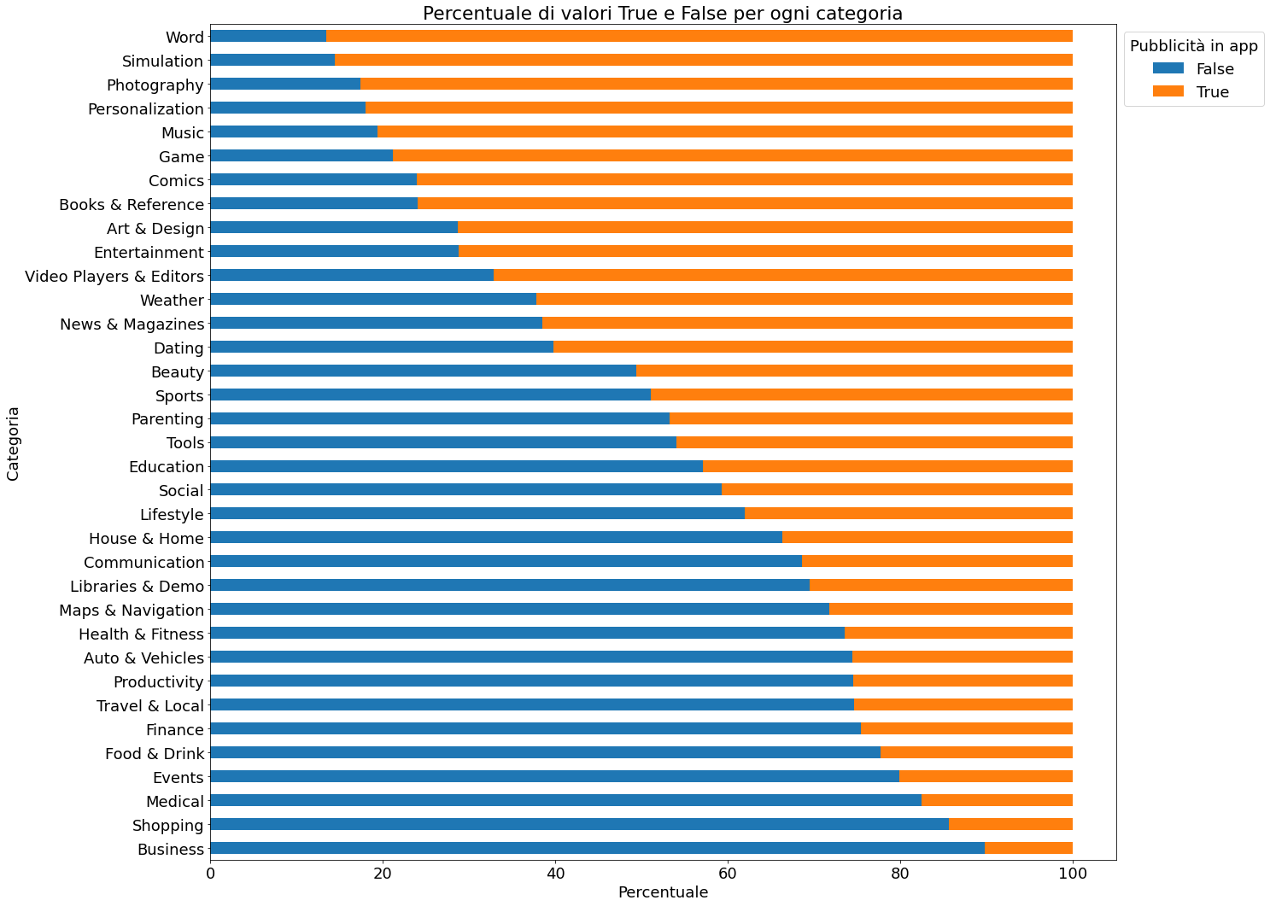
Confronto per categorie
Ad occhio le categorie di passatempo hanno la percentuale più alta di app con pubblicità

Slide 17
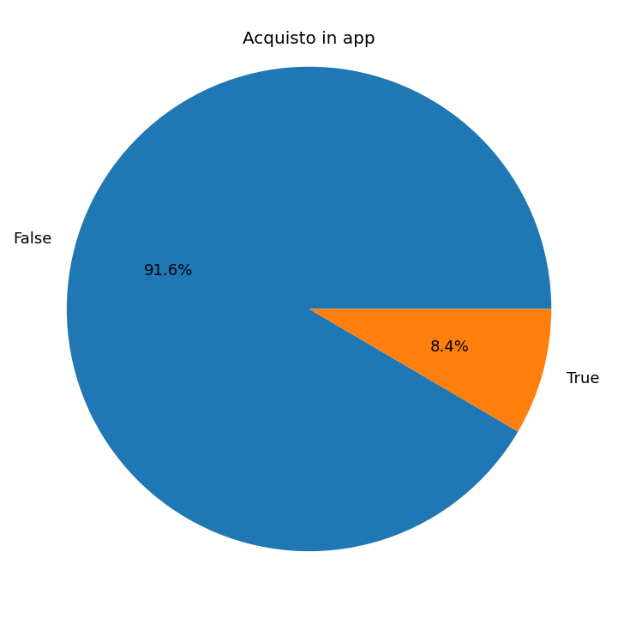
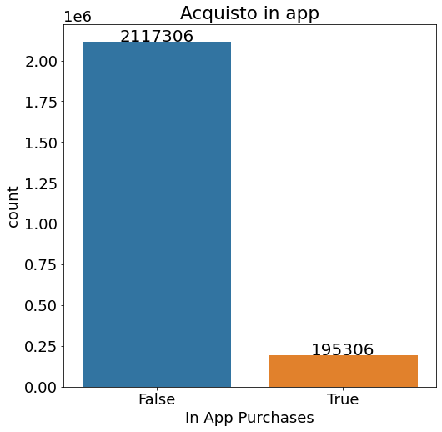
Acquisto in App

Slide 18
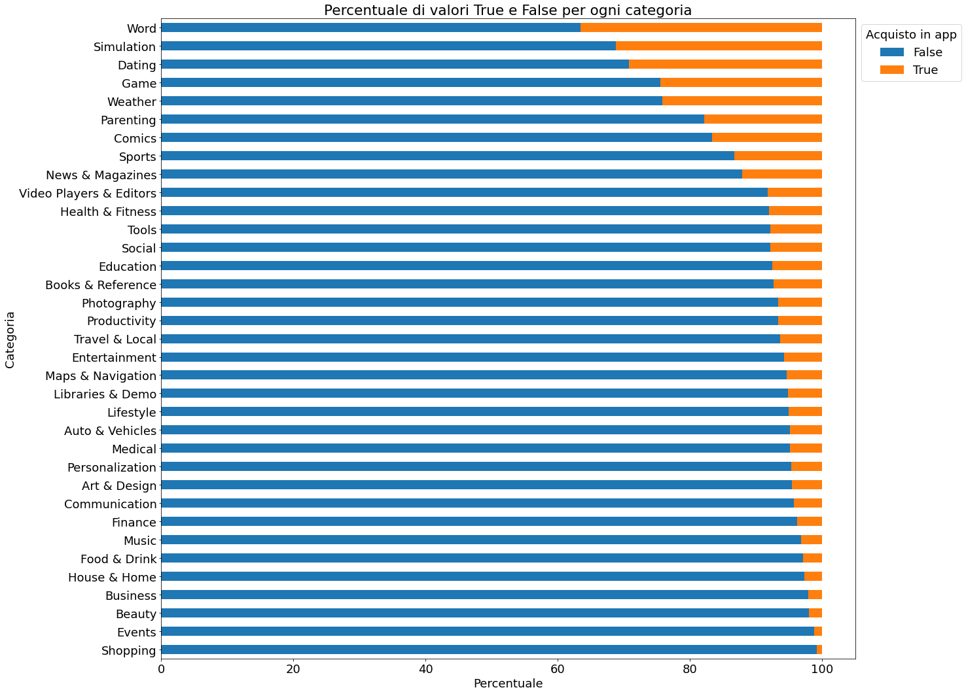
Confronto per categorie
Le categorie con la percentuale più alta di aver acquisti in app sono
Word, Simulation, Dating, Game, Weather

Slide 19
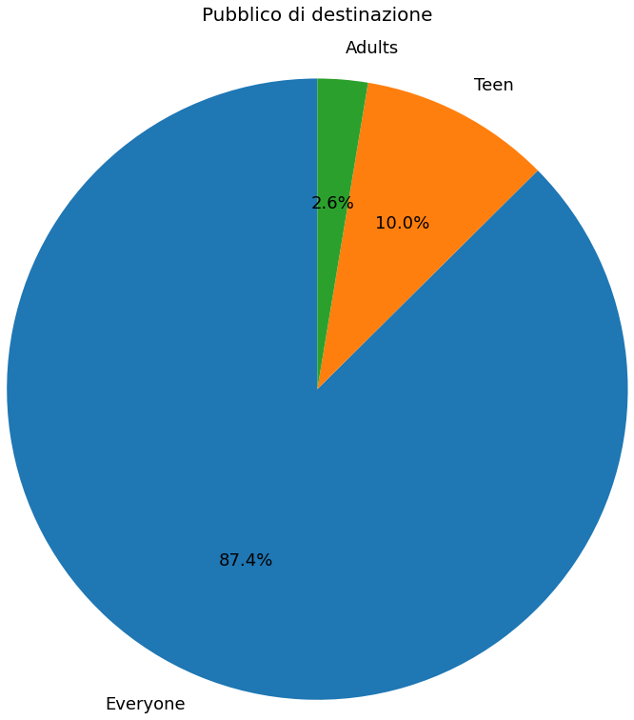
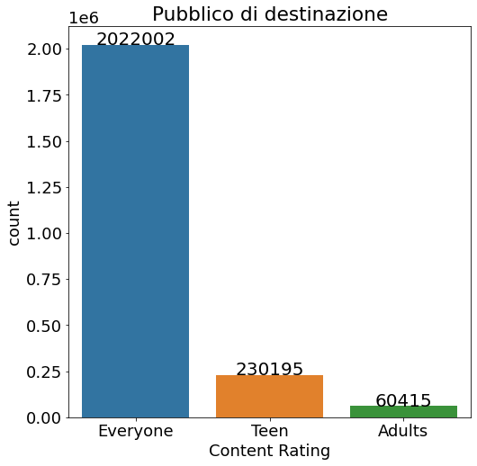
Pubblico di destinazione

Slide 20
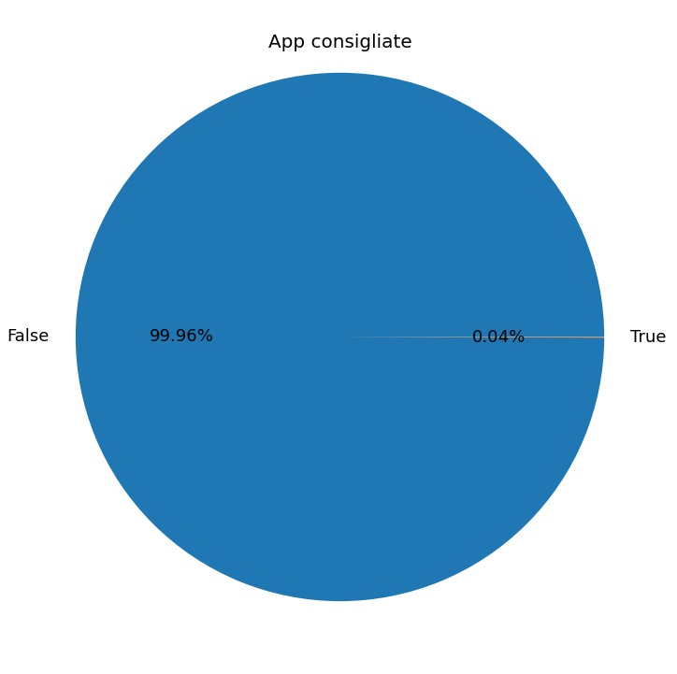
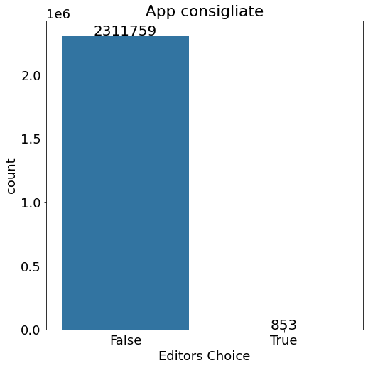
App consigliate (Editor choise)

Slide 21
Rating
03
analisi delle recensioni

Slide 22
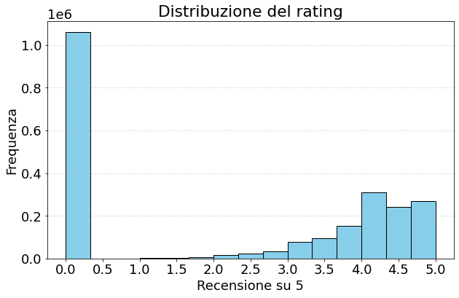
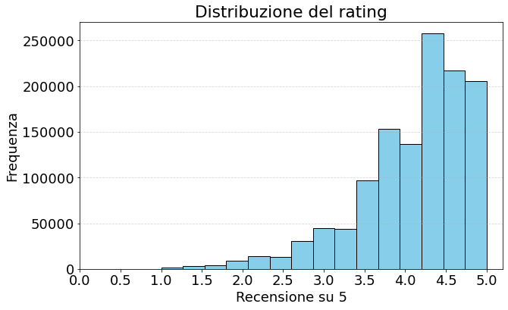
Il rating medio è circa 4 stelle
Distribuzione del rating

Slide 23
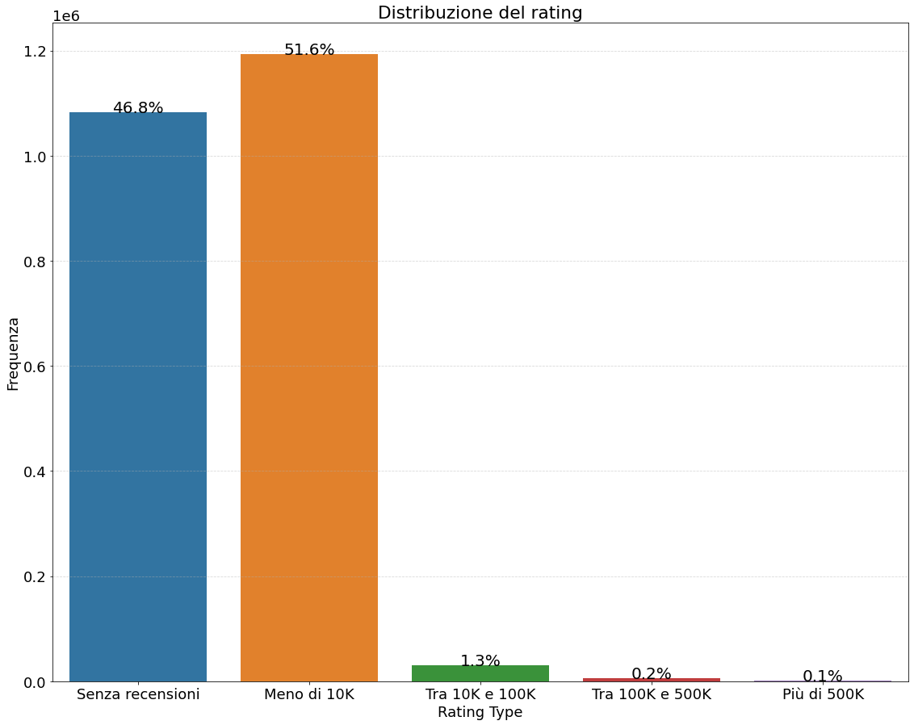
La maggior parte (94,4%) delle app ha
meno di 10K recensioni
Questo ci mostra quanto sia competitivo il mercato delle app mobile.
Solo una piccola porzione di applicazioni può diventare popolare
Distribuzione del rating

Slide 24
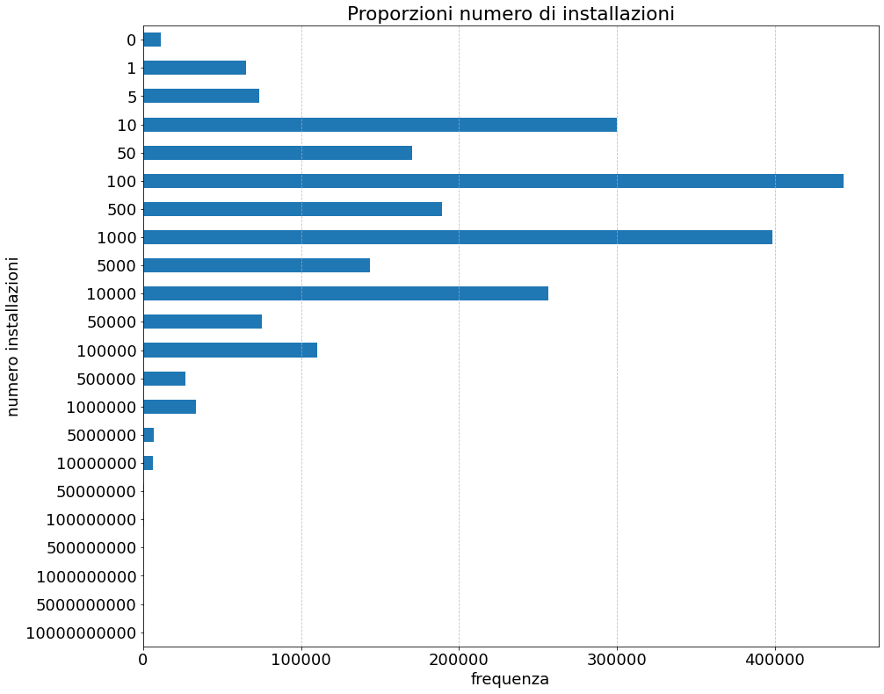
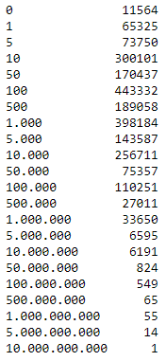
Installazioni
Infatti, gran parte delle applicazioni ha il numero di installazioni inferiore o uguale a 10k

Slide 25
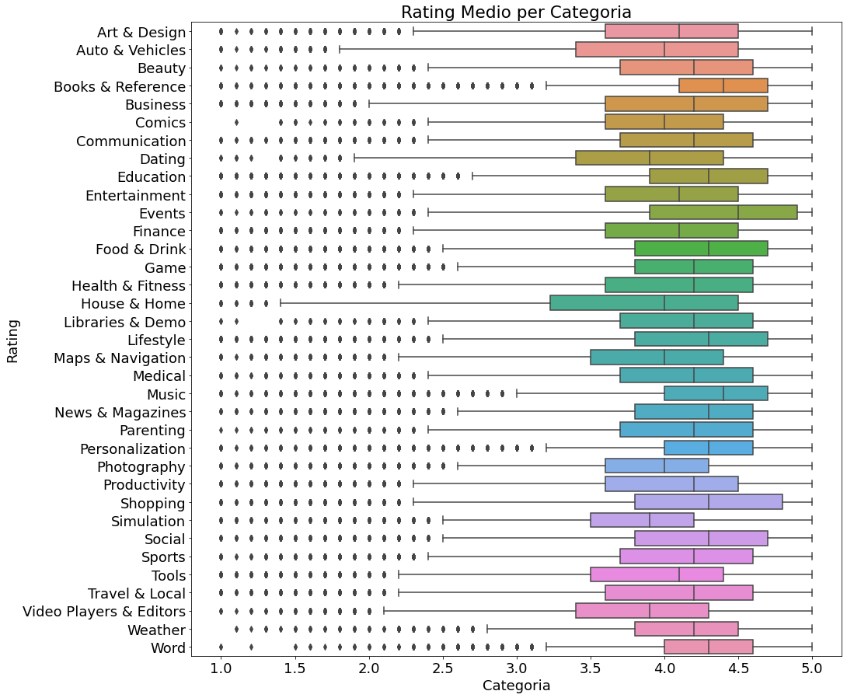
Confronto rating per categorie
Le categorie con app mediamente recensite meglio sono
Events, Personalization, Books & Reference, Music, Word

Slide 26
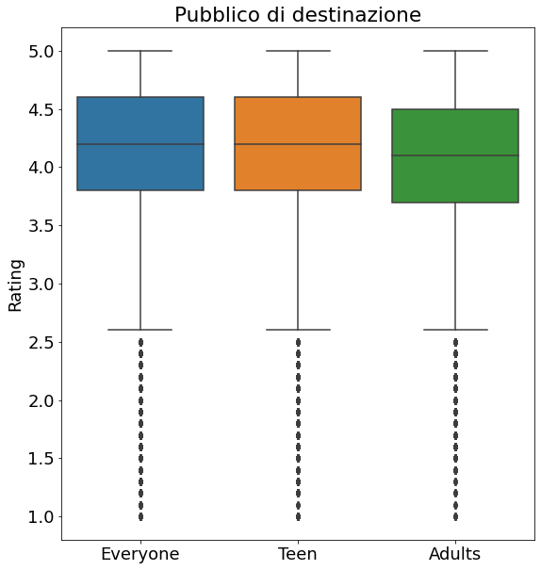
Confronto rating per fascia d’età

Slide 27
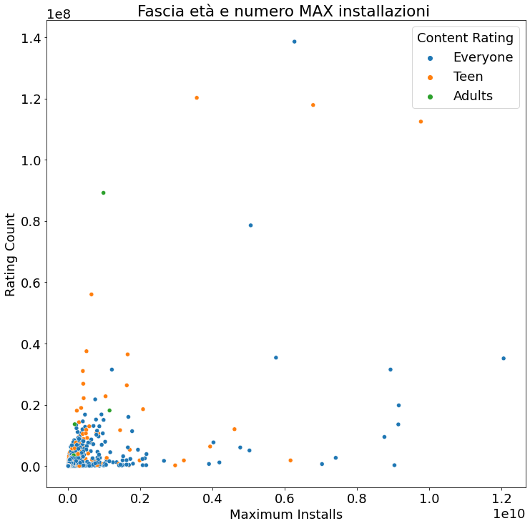
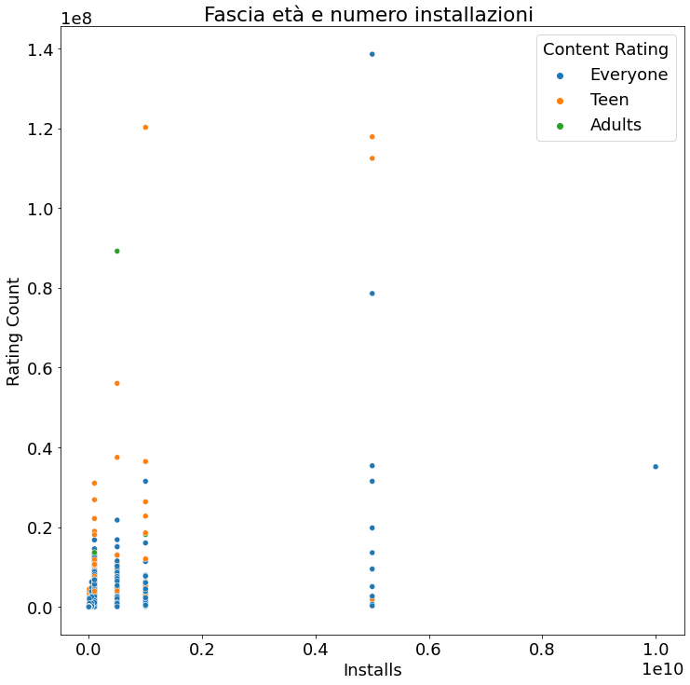
È interessante notare che
le app per la fascia d’età per adolescenti hanno più recensioni e sono più installate rispetto alle app per adulti
Il rating count tra diverse fasce d’età

Slide 28
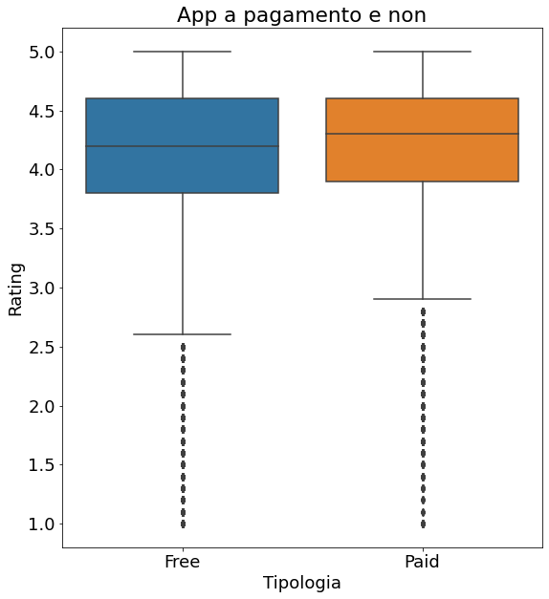
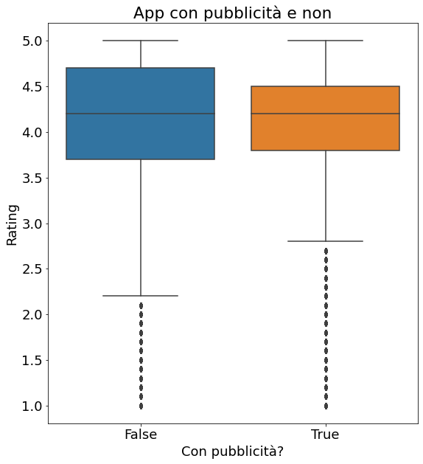
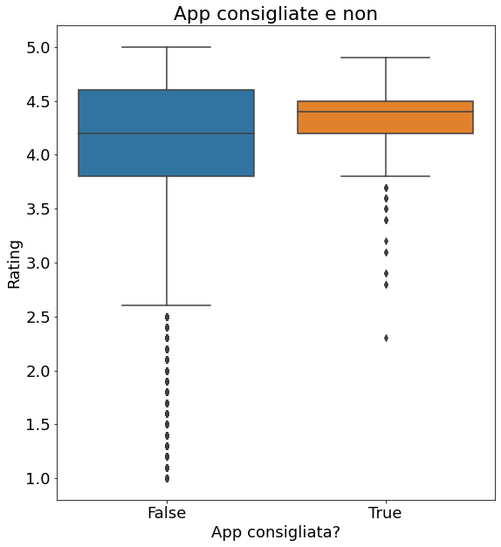
Altri confronti

Slide 29
Conclusioni
04
Ultime osservazioni

Slide 30
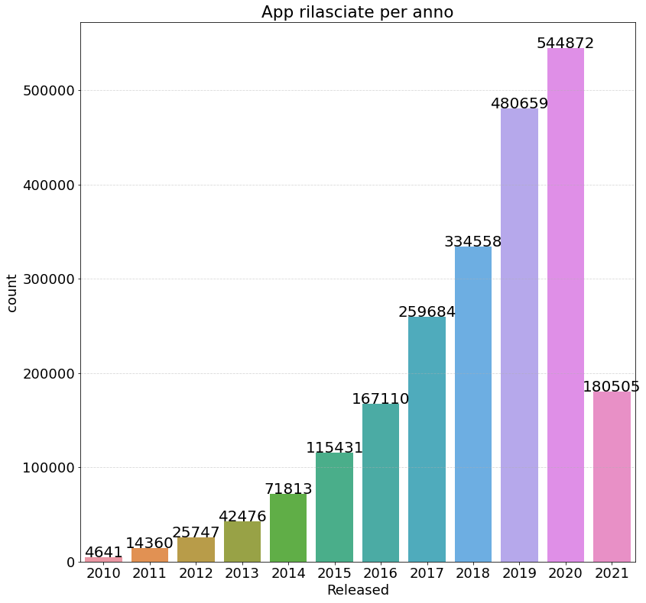
App rilasciate per anno
Fino al 2020, ogni anno vengono rilasciate sempre più app nello store

Slide 31
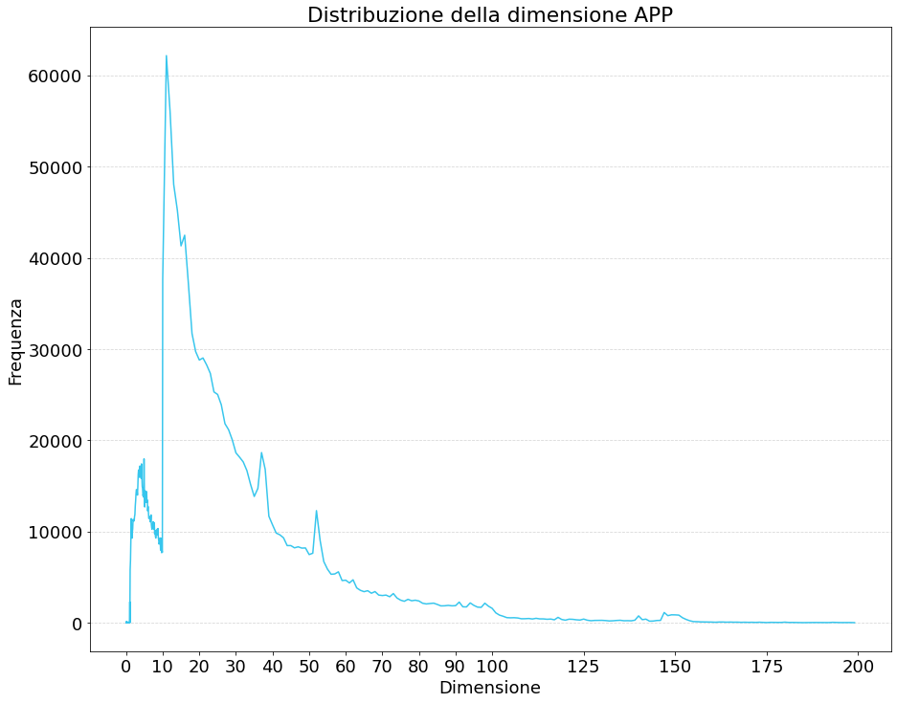
Dimensione delle app
La maggior parte delle app ha dimensione meno di 100MB all’installazione

Slide 32
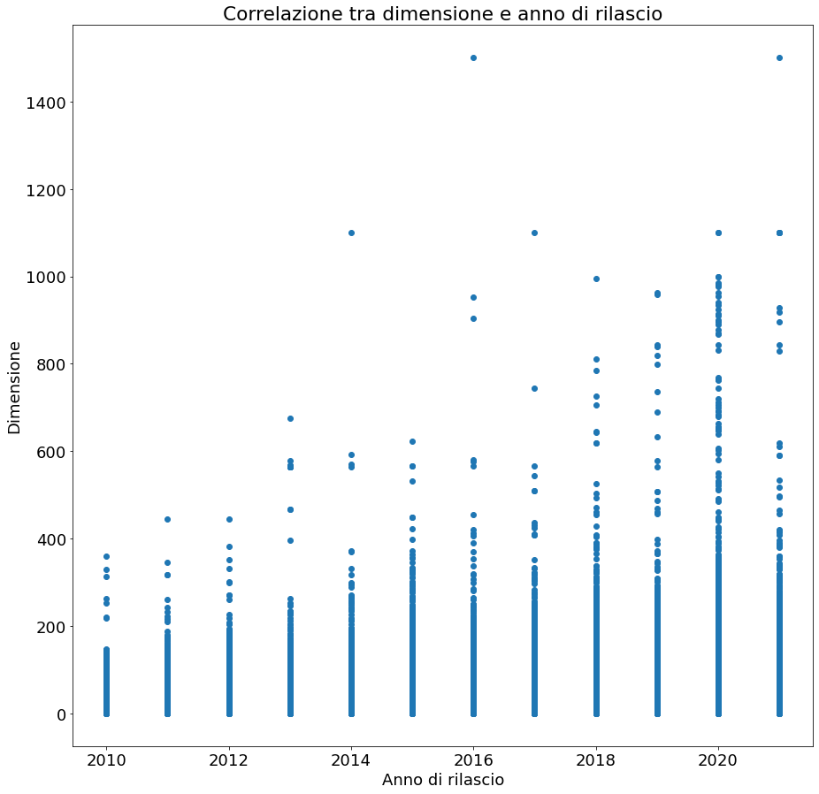

Dimensione e anno di rilascio
Correlazione tra anno di rilascio e dimensione di app molto lieve

Slide 33



App più installate
App Name: Facebook
Category: Social
Rating: 2.3
Maximum Installs: 6.782.619.63
MA….pre installato in alcuni device
App Name: WhatsApp Messenger
Category: Communication
Rating: 4.0
Maximum Installs: 6.265.637.751
App Name: Instagram
Category: Social
Rating: 3.8
Maximum Installs: 3.559.871.277
Considerando le singole app, quelle di social e comunicazione, seppur siano di meno, sono le più installate!!

Slide 34
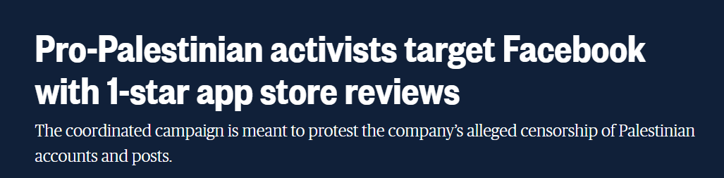
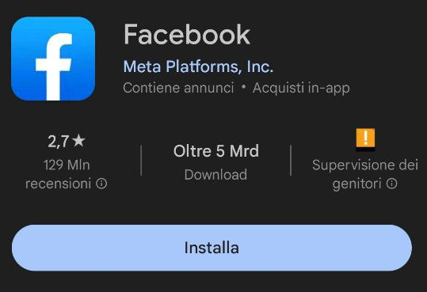
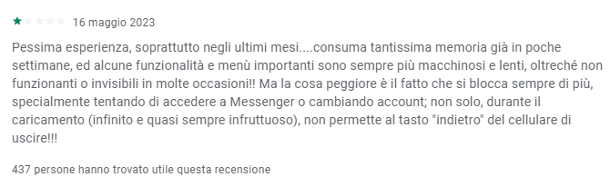
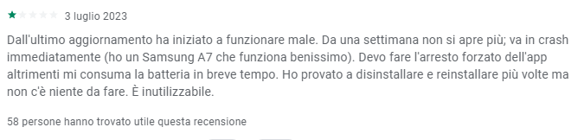
1.
Source:
https://www.nbcnews.com/tech/social-media/pro-palestinian-activists-target-facebook-1-star-app-store-reviews-n1268258
2.
Recensione della app in play store Luglio 2023
Facebook

Slide 35
Grazie per l’attenzione!

